Slide 1
проект
Підготував Белицький Дмитро 5-А

Slide 2
Підсилювач звука А класа
Було використані такі деталі:
Польовий транзистор Nrfz44 x2
Потужний резистор на 47 та 7 ом,
Потенціометри 10к Ом х2
Стабілізатор напруги 3,3 вольти
Конденсатор 10 та 470 мікрофарат,
Макетна плата та багато з’єднувальних дротів та алюмінієвий радіатор

Slide 3
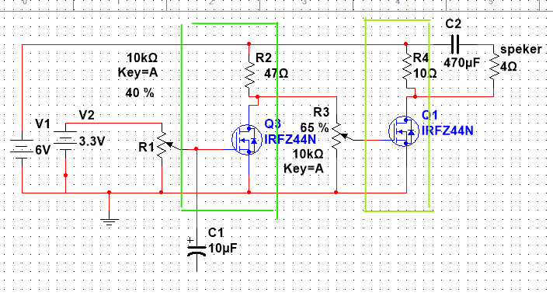
оскільки джерело з напругою 5 вольт дуже легко знайти ( зарядні пристрої павербанки…) то відповідно будемо розраховувати підсилювач саме на таку напругу.
Підсилювач буде двохкаскадним. Ниже наведено принципову схему:

Slide 4
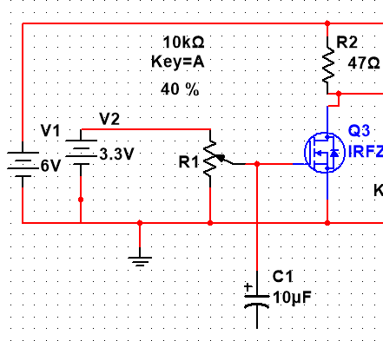
Опис роботи
1.)За допомогою резистора R1 задаємо робочу точку транзистора Q3
2.)подаємо на конденсатор С1 сигнал, що призведе до відповідної коливань напруги навколо робочої точки транзистора Q3
3.) підсилений за напругою сигнал знімаємо з транзистора.

Slide 5
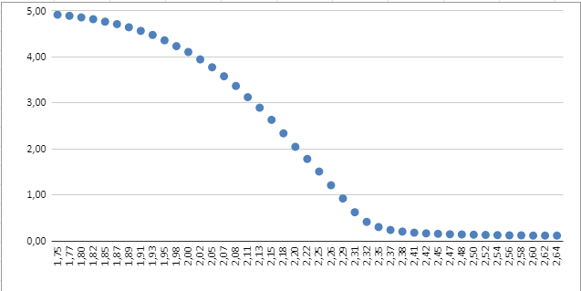
виміри
За допомогою ардуіно, було зіббрані данні, що до залежності напруги на транзисторі, від напруги на затворі
Щоб сигнал бцло найменш спотворено, треба вибрати лінійну ділянку

Slide 6
як бачимо, ділянка від 1,95 до 2,35 вольт на затворі є досить прямою
Як бачимо з рявняння апроксимуючої прямої, dUт/dUз=-11, тобто пыдсилюэмо сигнал в 11 разів за амплітудою, до тогож змінюється фаза на протилежну
Як бачимо з графіка, робоча точка відповідає 2,1-2,15 вольт на базі

Slide 7
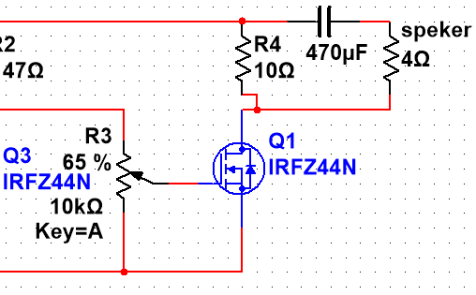
Відповідно подаємо підсилений сигнал, який окрім того містить ще й деяку постіну компоненту на другий потенціометр(цей момент звісно трохи спорний, оскільки сигнал проходячи через потенціометр трохи зменшиться як постійна компонента так і змінна)
Відповідно подаємо цей сигнал на базу другого транзистора і також само знімаємо данні за допомогої ардуїни

Slide 8
Нуступний графік презентує напругу на резисторі R4 в залежносты выд напруги на базы транзистора Q1
Як бачимо, маємо пряму лінію від 1-3 вольт, відповідно робоча точка знаходится близько двох вольт, як бачимо з попереднього графіка, напруга, на першому транзисторі осцилює якраз біля двох вольт, що дає нам можливість викинути потенціометр R3 зі схеми

Slide 9
Спробуємо оцінити коєфіцієнт підсилення, а також ККД підсилювача
Графік на минулому слайді можно апроксимувати рівнянням:
y=0.9370x−0.4915, звідки робимо висновок, що коефіцієнт підсилення за напругою близький до одиниці.
Якщо знехтувати наявністю конденстаора,
Покладемо: вхідний сигнал синусоїда, амплітуда 50 мілівольт, перший каскад дасть підсилення в 11 разів, тобто на виході маємо синусоїду размахом 1 вольта(невраховуючи постійну компоненту. На резисторі R4 відповідно маємо змінну компоненту 0,9 вольта
Опір динаміка 4 ома, відповідно потужність буде: ½*0,9^2/4*cos(fi)
cos(fi)- зсув фази між напругою і струмом, оскільки індуктивність котушки данаміка невисока , то припустимо cos(fi)=1, тоді потужність 0,1 вата
Напруга живлення 5 вольт, струм покая 0,2 ампери, потужність 1 ват, відповідно ККД складає 10%

Slide 10
Теоря теорією а практика практикою, відповідно настроюється підсилювач шляхом повертання потенціометра до того часу, коли не почуємо нормальний звук:)
Сказано зробленно: далі вимірюю напруга на затворах транзисторів, для першого, як і очікувалось, напруга склала 2,1 вольти, а ось для другого 2,5
Що цілком очікувано, оскільки підєднали навантаження у вигляді динаміка.
Що вийшло: маємо звук, який можна слухати, напруга живлення 5 вольт, але схема працює й при 10 вольтах, але треба крутити підстроювальний потенціометр, більше 10 вольт неможна, оскільки починає грітися і “диміти” резистор R2

Slide 11
Опір мосфета(5 вольт)

